Slide 1
Zdraví plic v Evropě – Fakta a čísla

Slide 2
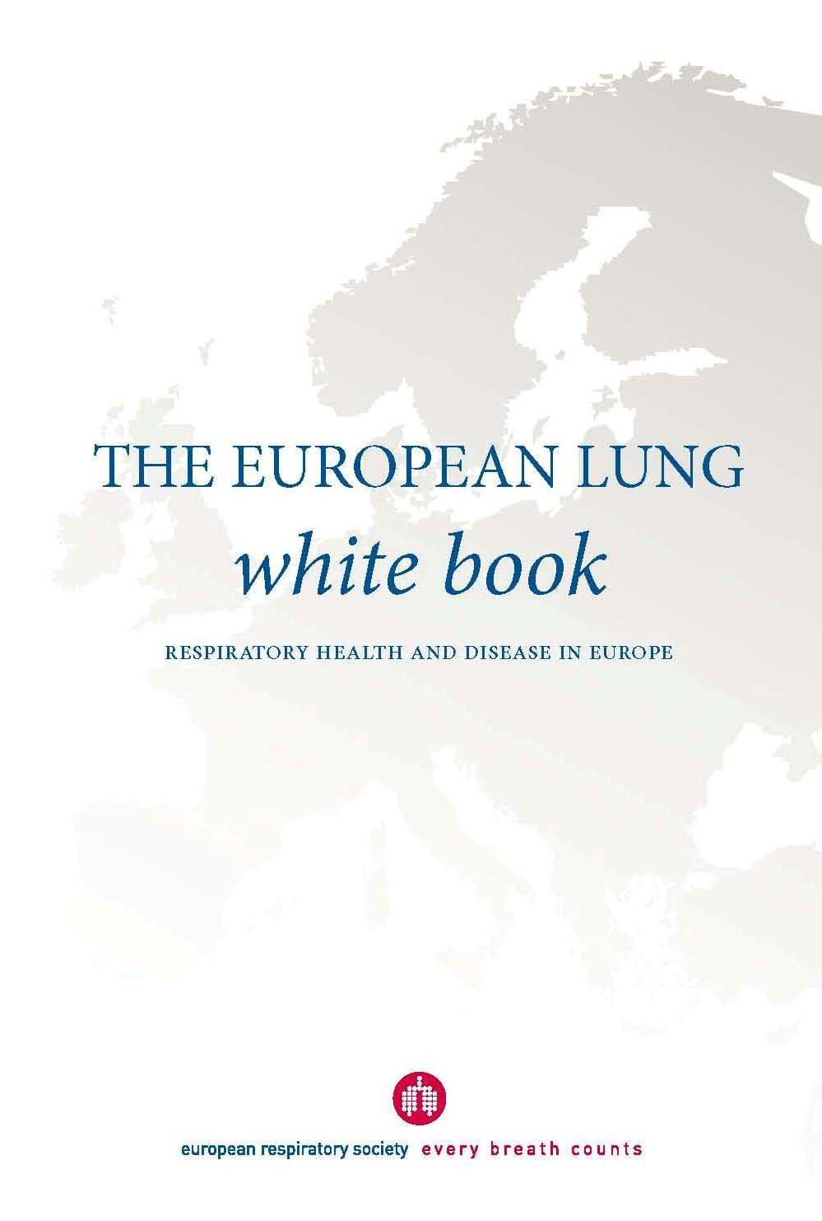

Slide 3
Hlavní cíle
“Zdraví plic v Evropě – Fakta a čísla” je přehledná verze publikace Evropské respirační společnosti – Evropské plicní Bílé knihy
Hlavní cíle obou publikací:
Zvýšit povědomí o respiračních chorobách a jejich dopadu na zdraví evropské populace
Přiblížit nemocným, veřejnosti a médiím podstatu plicního zdraví a umožnit chápání této široké problematiky
Pomoci vytvořit nástroj, který by pozitivně podpořil politiku prosazující plicní zdraví

Slide 4
Zátěž

Slide 5
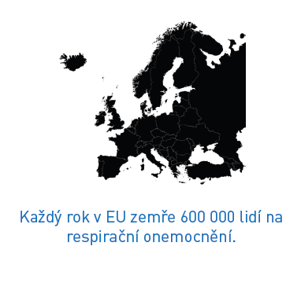

Slide 6
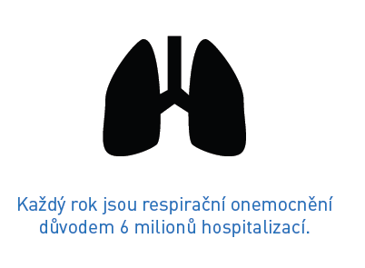

Slide 7
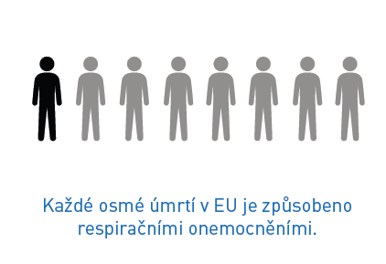

Slide 8
Ekonomická zátěž

Slide 9
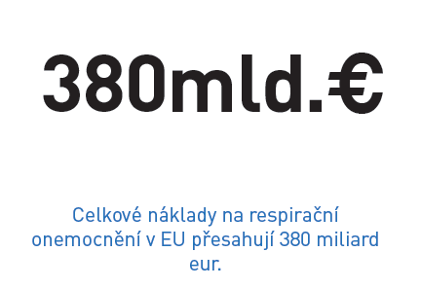

Slide 10
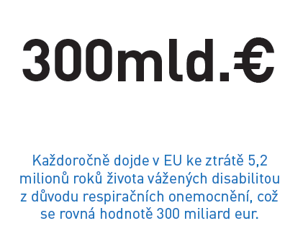

Slide 11
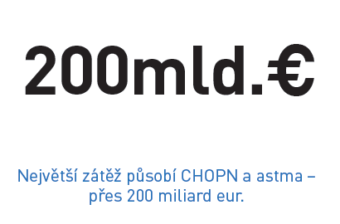

Slide 12
Onemocnění plic

Slide 20
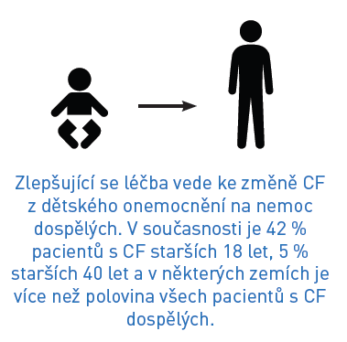

Slide 22
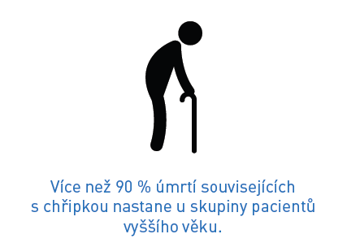

Slide 23
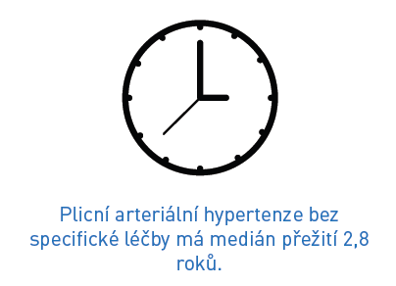

Slide 24
Rizikové faktory

Slide 25
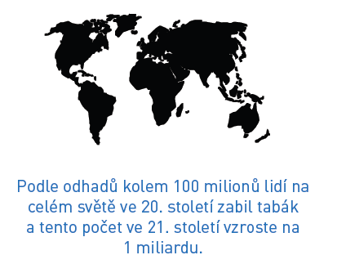

Slide 26
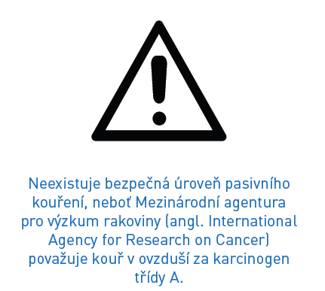

Slide 27
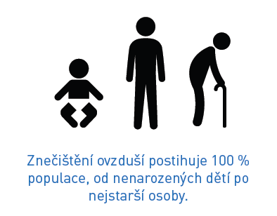

Slide 28
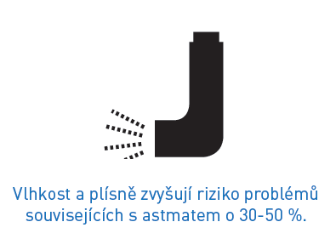

Slide 29
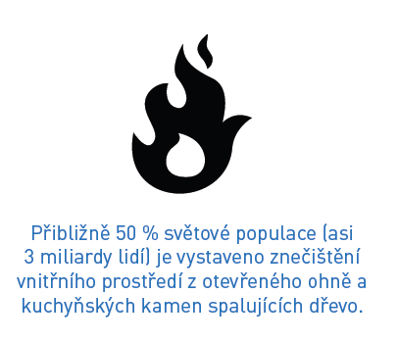

Slide 30
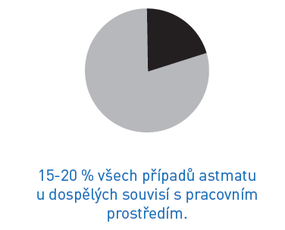

Slide 31
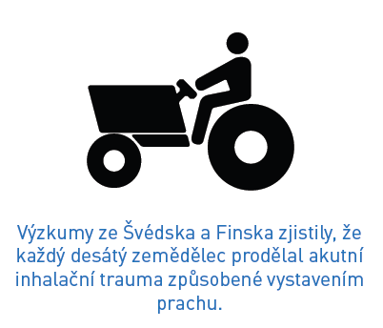

Slide 32
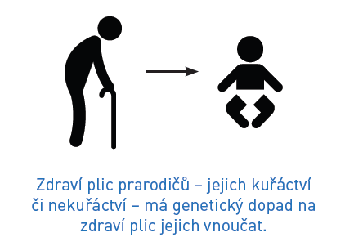

Slide 34
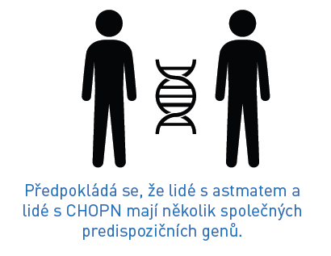

Slide 35
Autorská práva “Zdraví plic v Evropě – Fakta a čísla ”
Práci Evropské plicní nadace byla udělena licence v rámci Kreativních obecných příspěvků – nekomerční 4,0 mezinárodní licence
Zdarma můžete:
Sdílet - kopírovat a předávat material na libovolném médiu a v libovolném formátu
Upravit - promíchat, přetvořit a dále pracovat s materiály
Pokud postupujete v souladu s licenčními podmínkami, vlastník licence nemůže do výše uvedených činností zasahovat.
Za následujících podmínek:
Přiznání podílu - podmínkou je uznání zásluh, poskytnutí odkazu na licenci (www.erswhitebook.org) a vyznačení provedených změn. Podíl by měl být přiznán přiměřeným způsobem, v žádném případě by neměl vzniknout dojem, že Evrospká respirační společnost/ Evropská plicní nadace podporují přímo Vás nebo Váš způsob využití dat.
Nekomerční - materiál nesmí být použit pro komerční účely.
Bez dalšího omezení - nelze uplatňovat právní podmínky ani technologická opatření, která by omezovala činnosti umožněné licencí.

